Slide 1
经传多赢
短线突击营
经传多赢
短线突击营
.
每周日至周四 19:30-20:15 火爆开讲

Slide 2
极度缩量
B点回档金叉
主讲老师
杨春虎
课程日期
2024.08.13
执业编号
A1120619100003
中国·广州

Slide 3
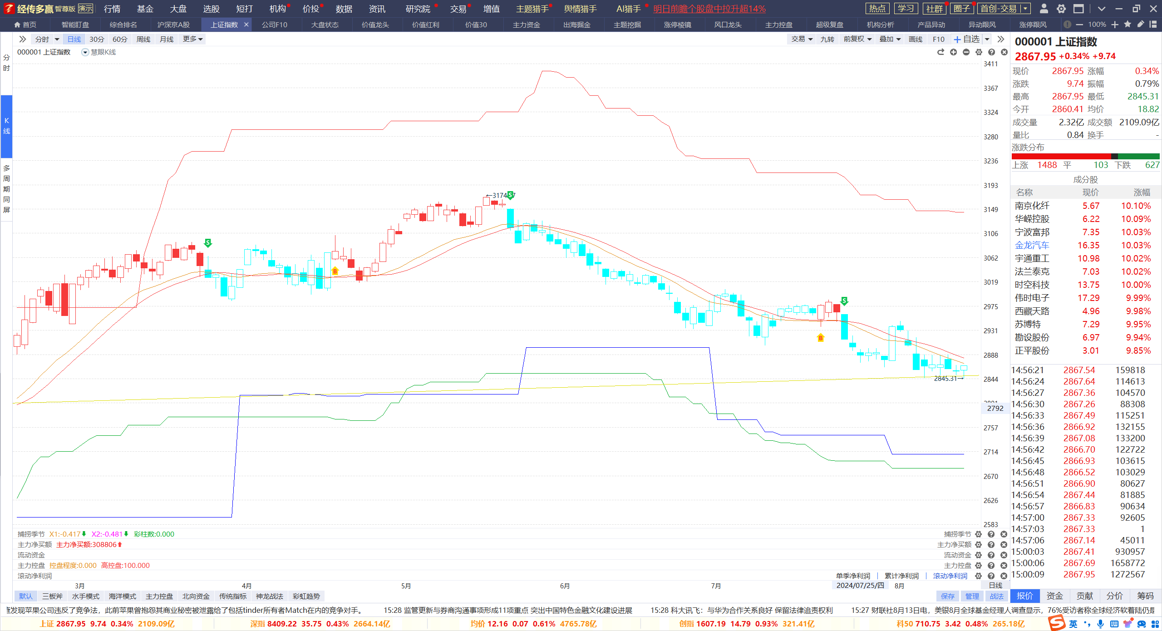
极度缩量，连续探底
连续缩量，下引探底，空头有限，静待多头
关注资金抱团方向

Slide 4
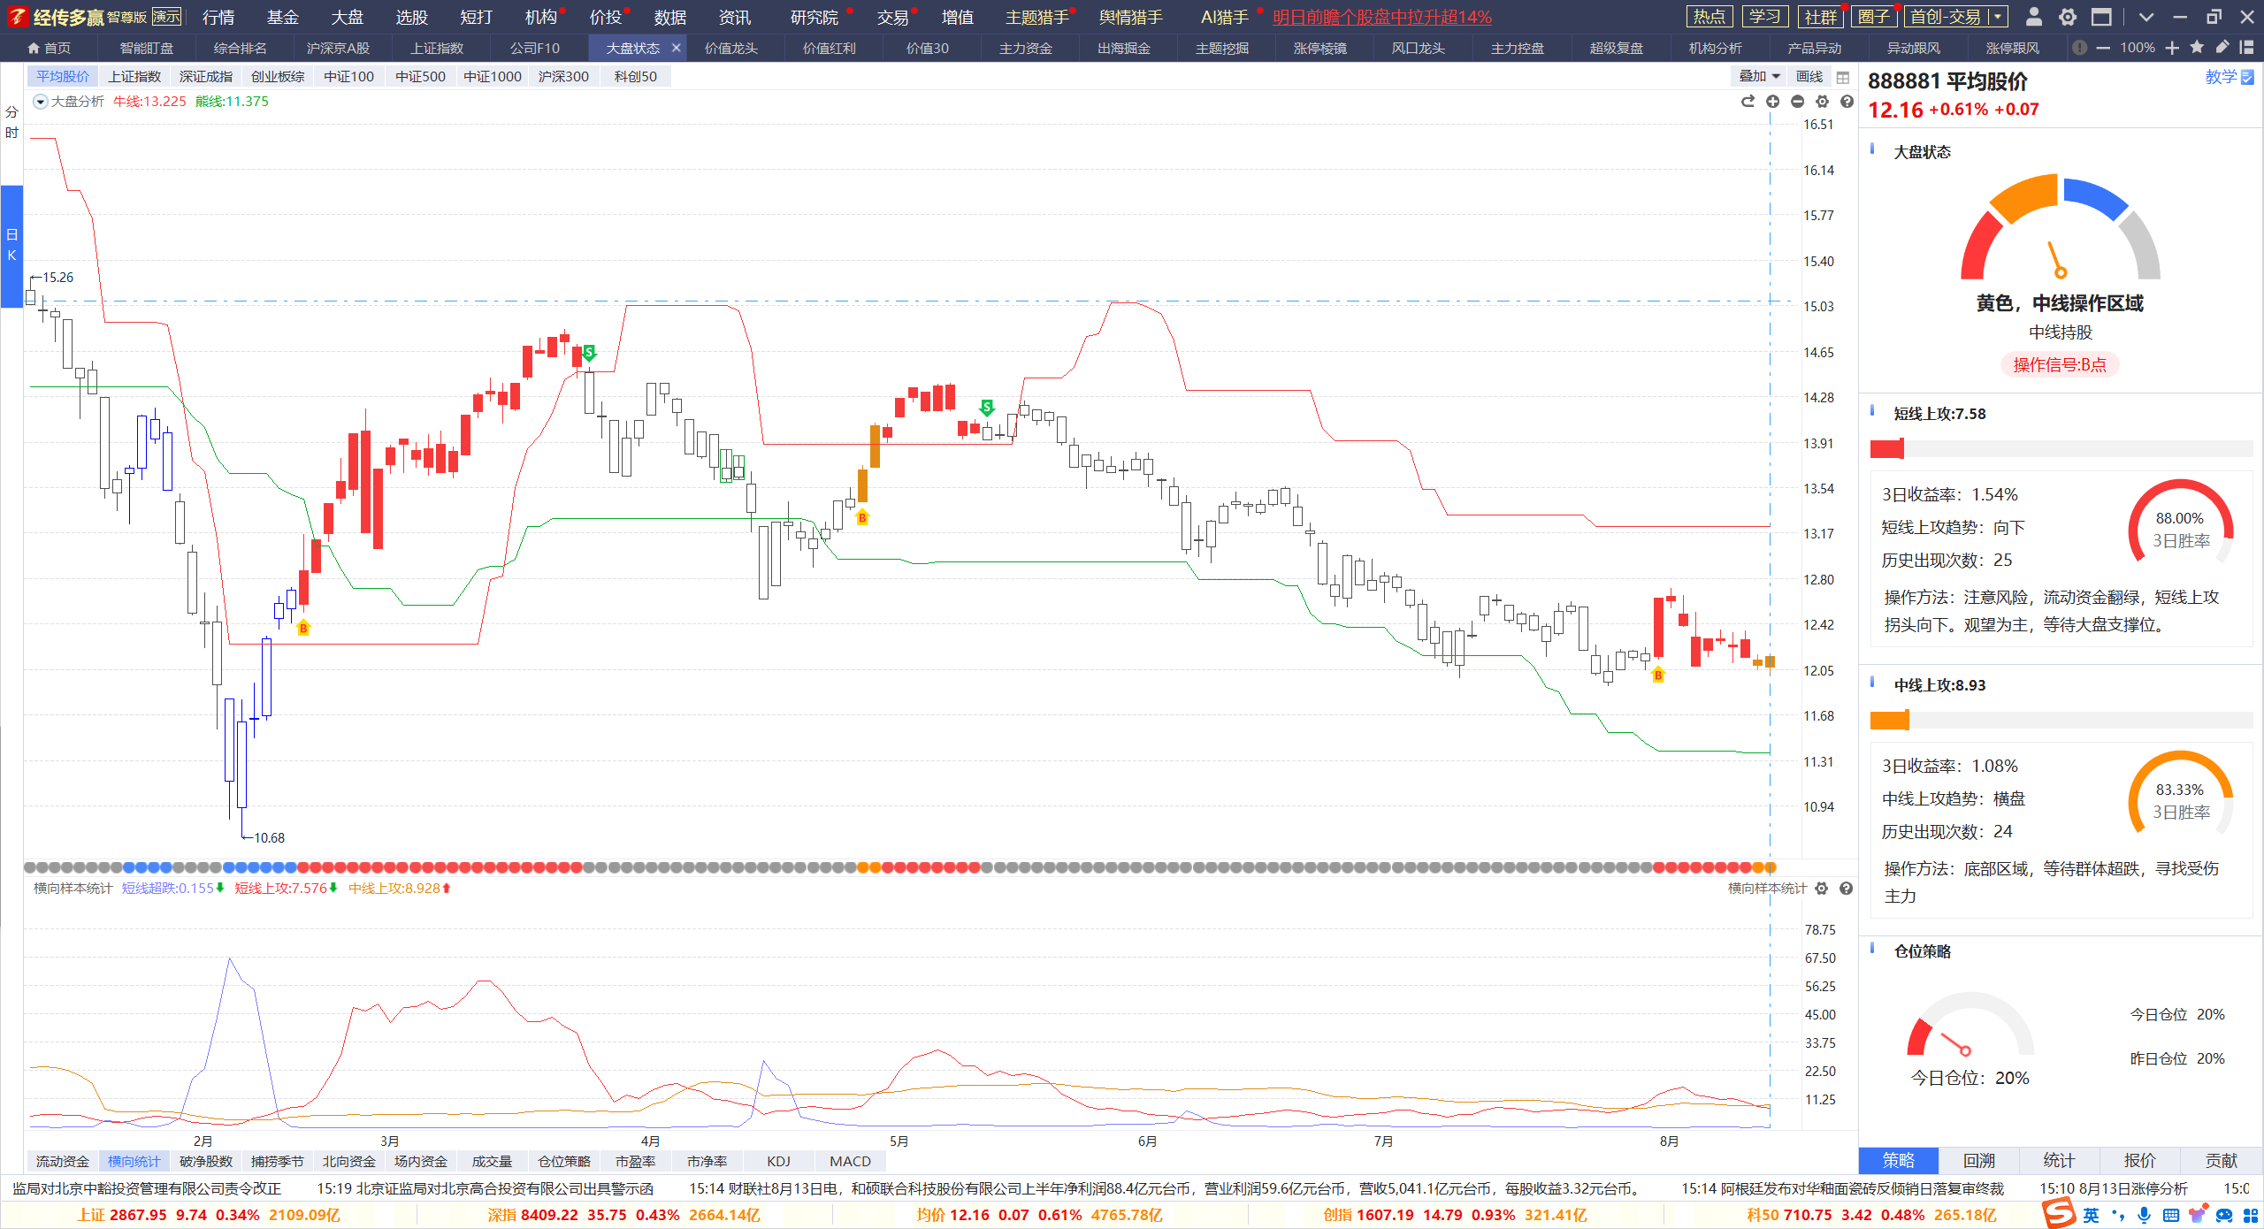
B点回档，刚好金叉
短线上攻回落，平均股价B点回档金叉，注意短线上攻再次启动的机会
连续地量，趋于底部，临近变盘
平均股价中线上攻稳定，关注题材股控盘第二波的机会

Slide 5
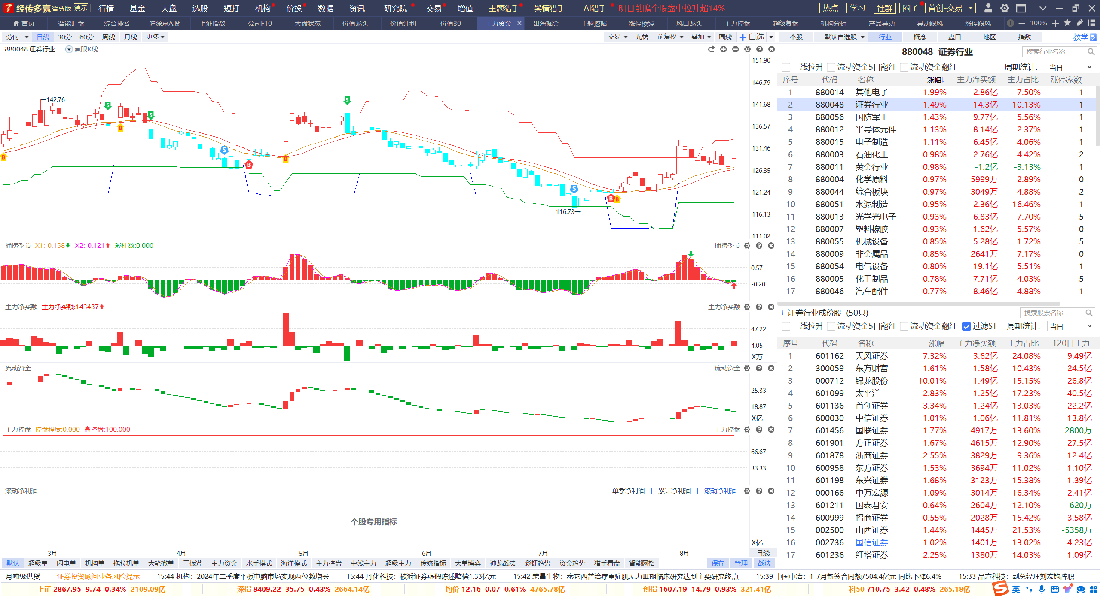
底部区域，关注异动
选择标准：资金流入，红肥绿瘦，突破牛熊线，周线金叉区域，日线金叉
一线行业：园区，教育，。备选行业：西药，中药，园林环保，证券，燃气，建筑，水泥等
控盘方向：煤炭，港口，涨停集中：建材，光学，化工，机械等

Slide 6
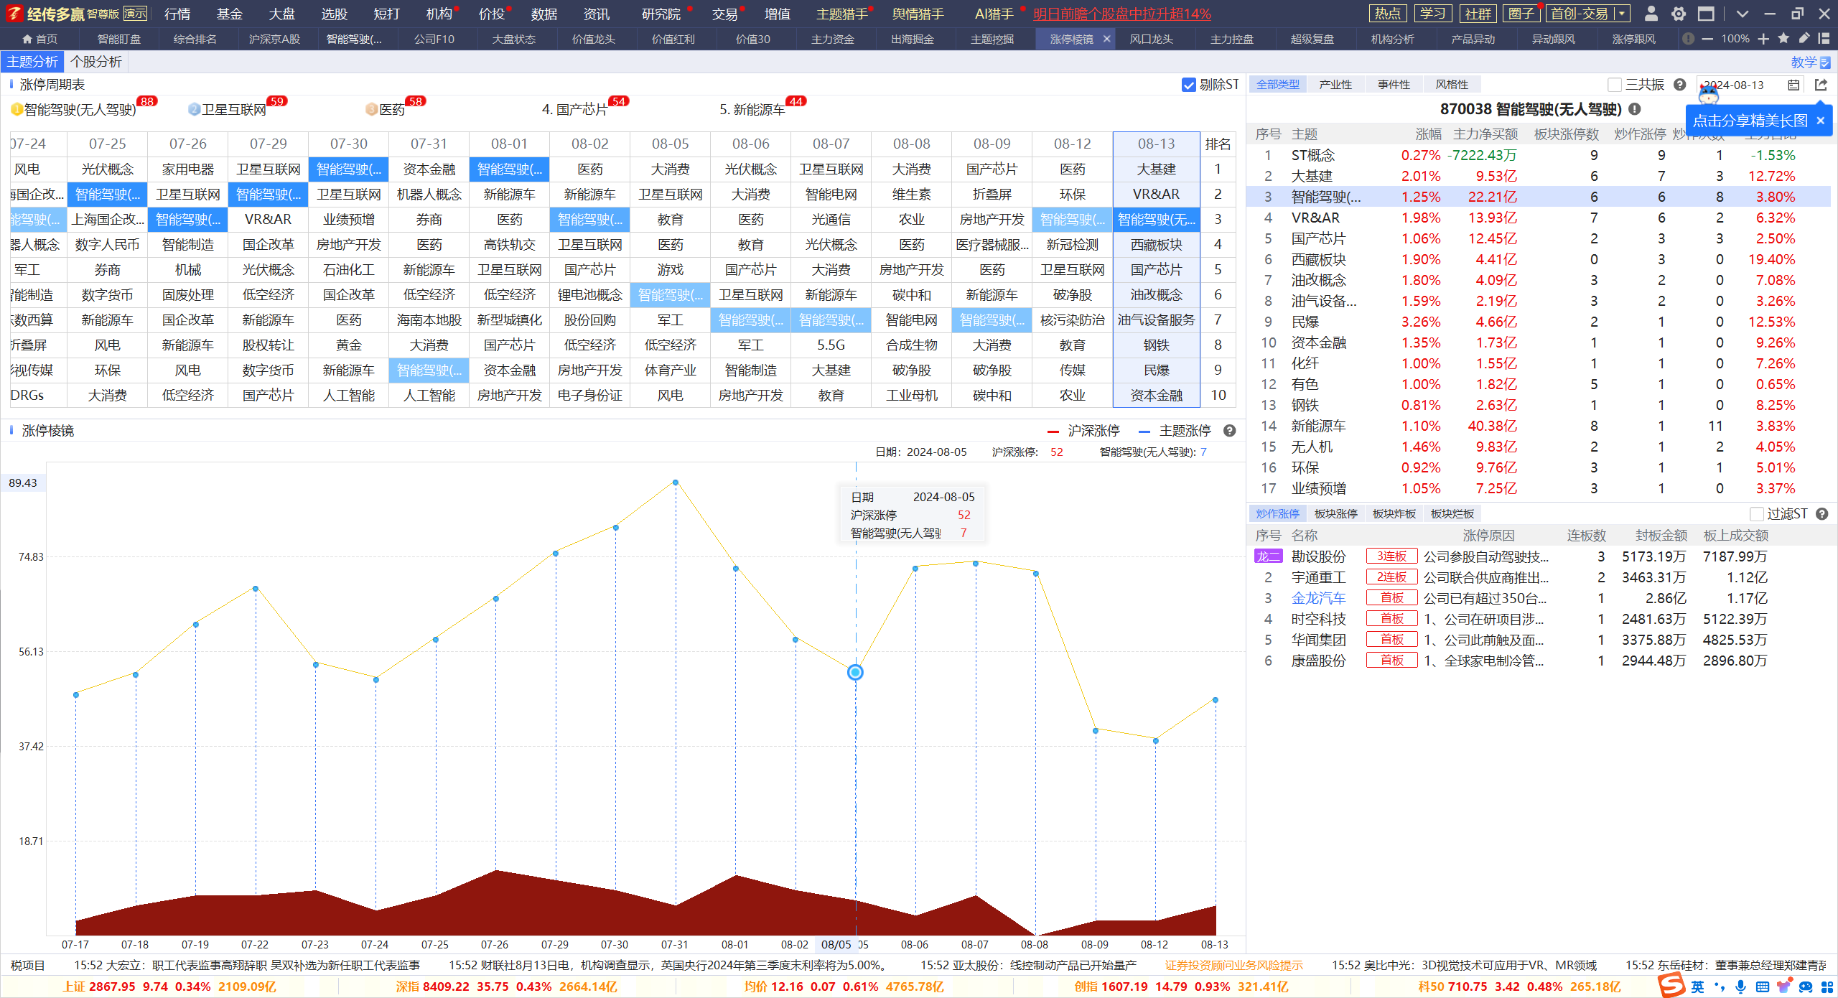
高低切换，涨停复制
中线上攻启动，B点回档金叉，控盘增加涨停复制
周线金叉区域+涨停前五。关注医药，智能驾驶等
热点三要素：政策扶持，持续发酵，产业规模

Slide 7
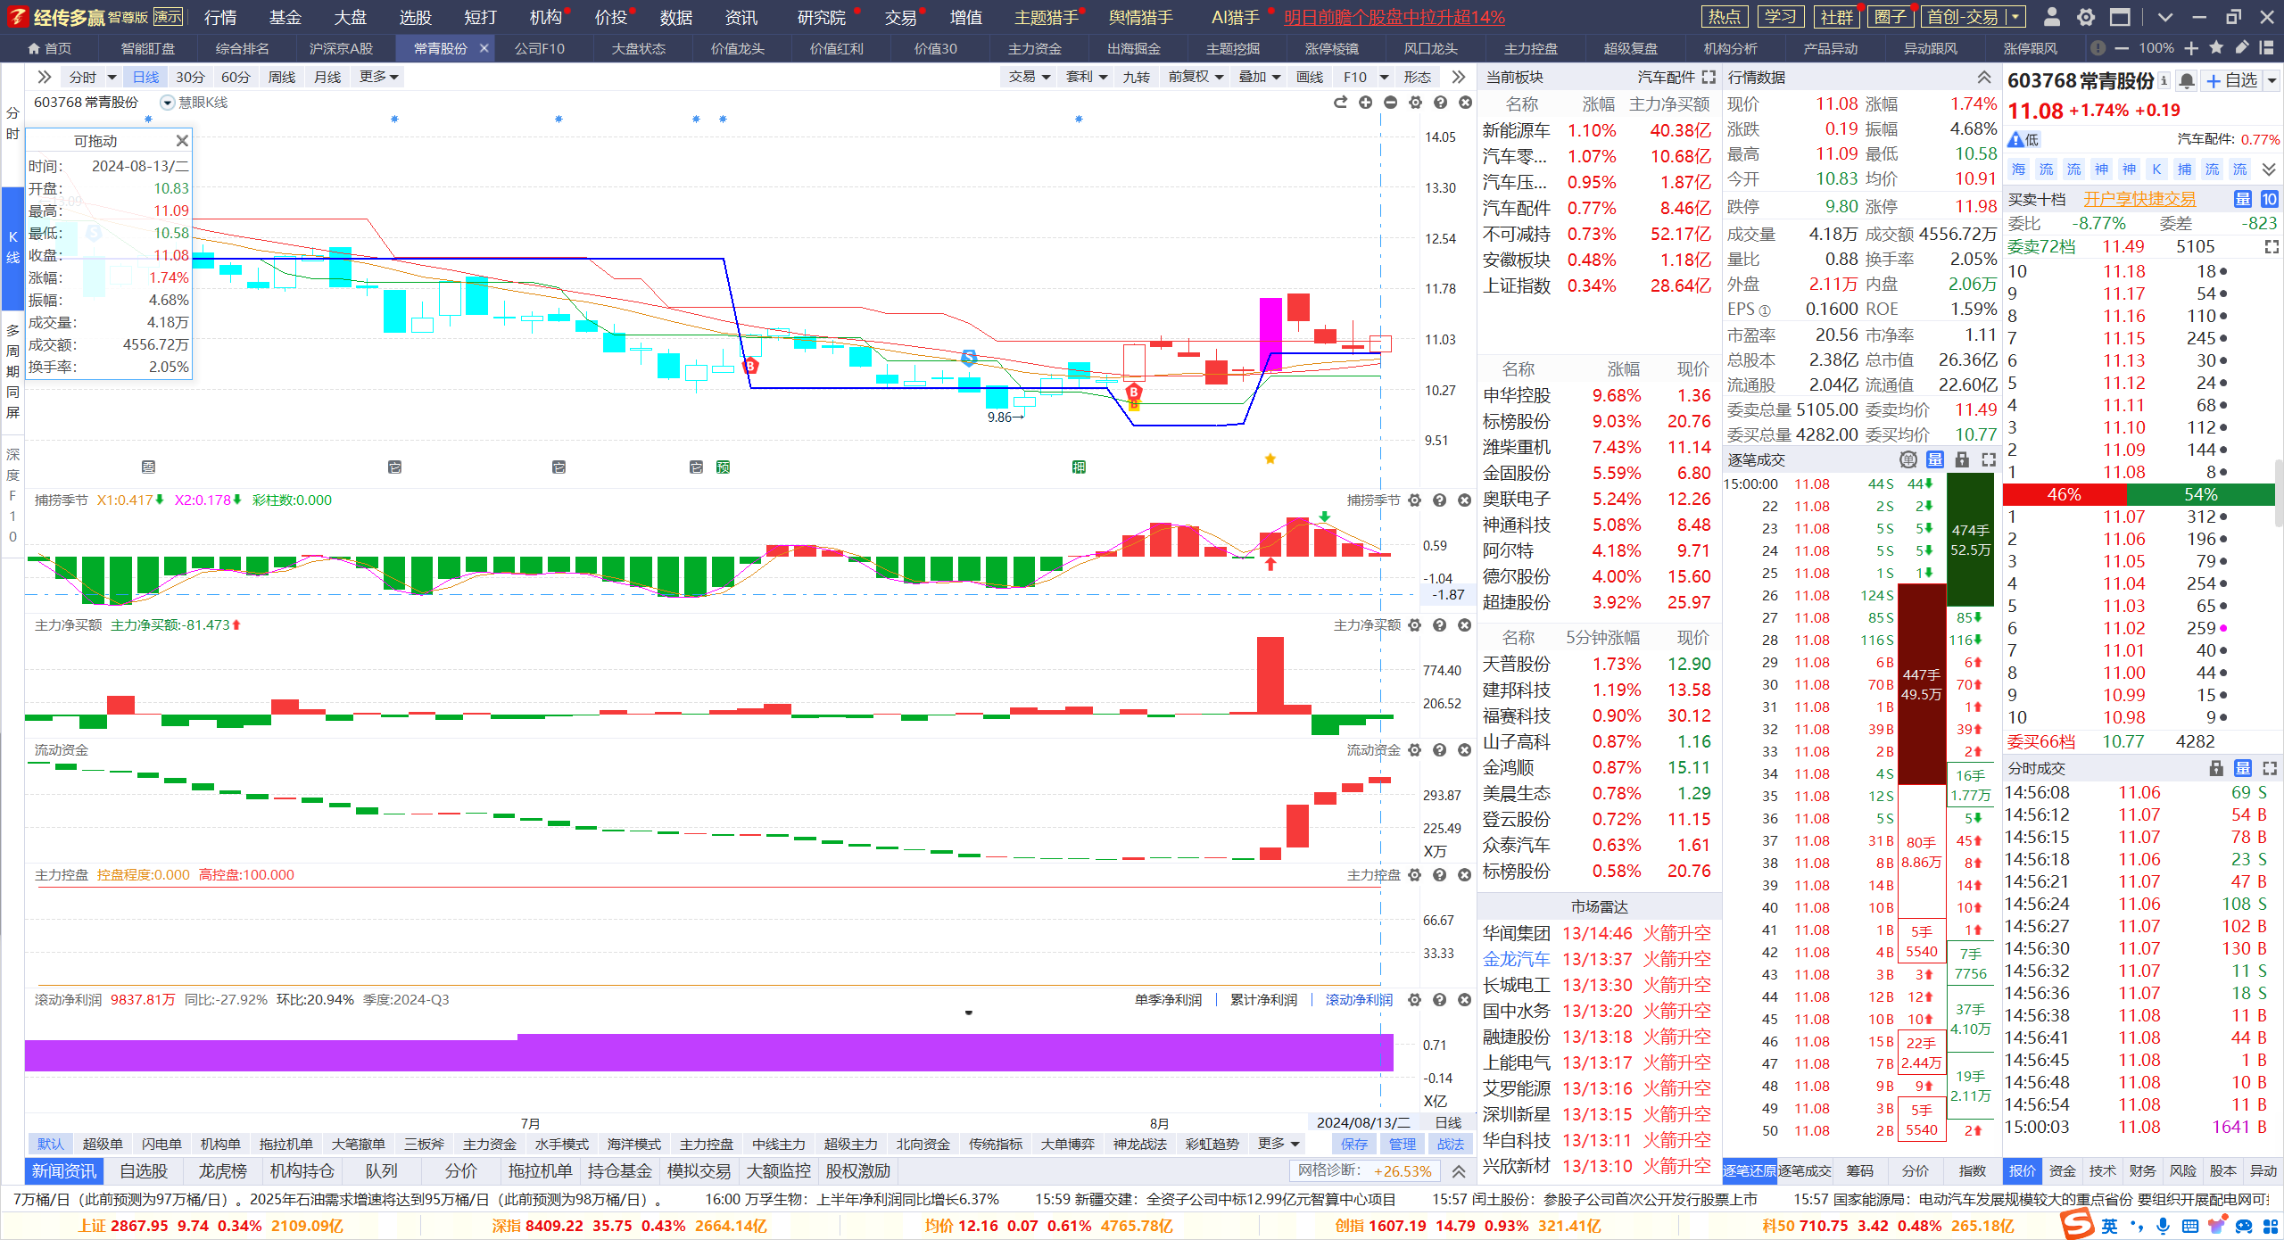
涨停复制+三线上移
涨停复制，横盘调整，熊线支撑，资金流入
业绩是股价长期向上的保证，业绩增加+三线上移+熊线兜底

Slide 8
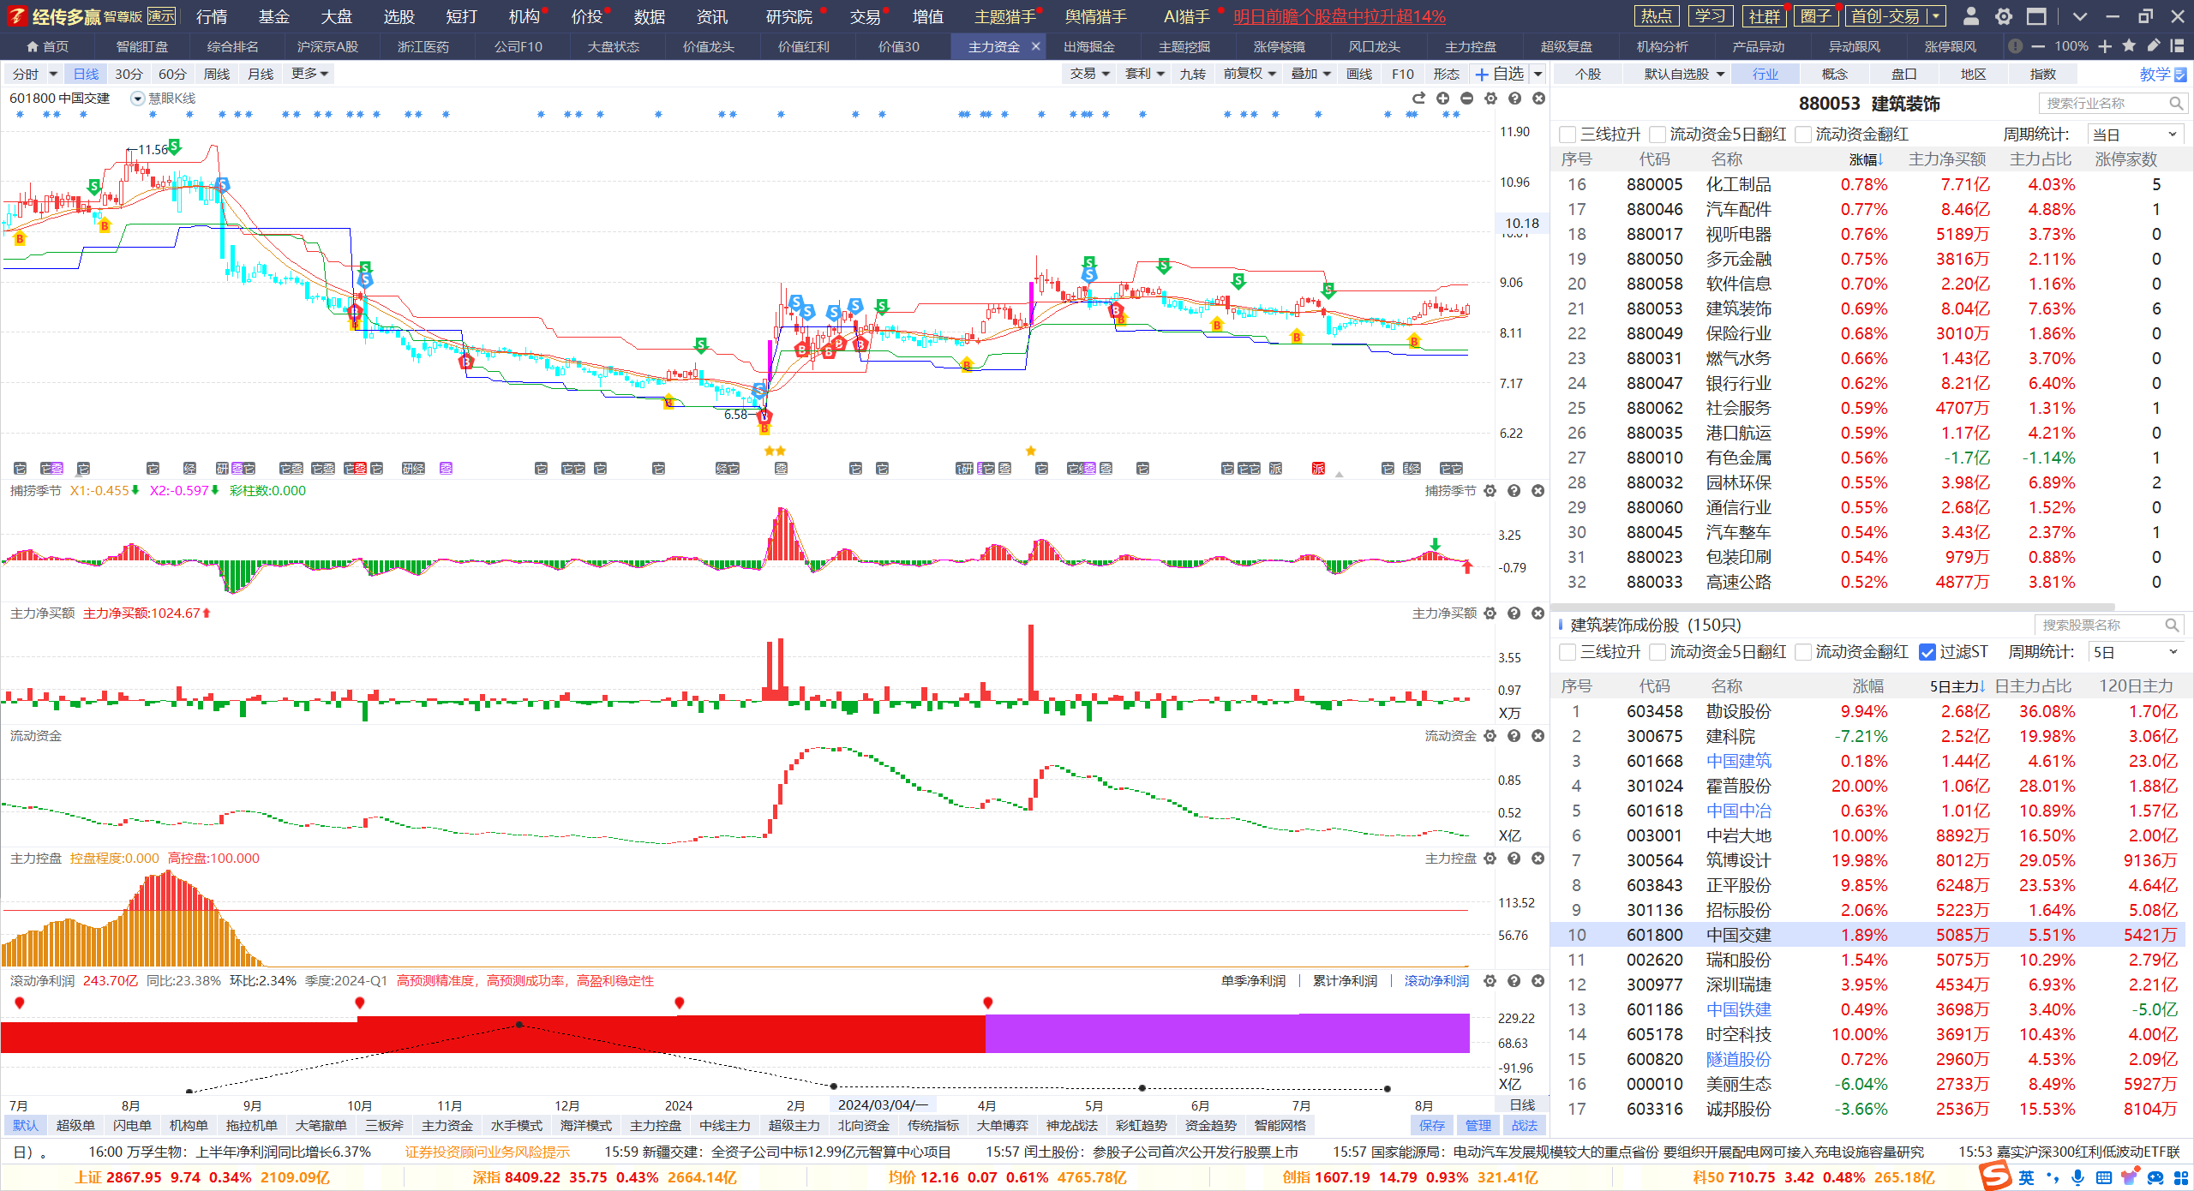
B点回档金叉
B点回档金叉，控盘增加，稳健方向，等待熊线上移
业绩是股价长期向上的保证

Slide 11
让投资遇见美好
我司所有工作人员均不允许推荐股票、不允许承诺收益、不允许代客理财、不允许合作分成、不允许私下收款，如您发现有任何违规行为，请立即拨打400-9088-988向我们举报！
风险提示：所有信息及观点均来源于公开信息及经传软件信号显示，仅供参考，不构成最终投资依据，软件作为辅助参考工具，无法承诺收益，投资者应正视市场风险，自主作出投资决策并自行承担投资风险。投资有风险，入市须谨慎！

